Slide 1
.NET 💖
Artificial Intelligence

Slide 2

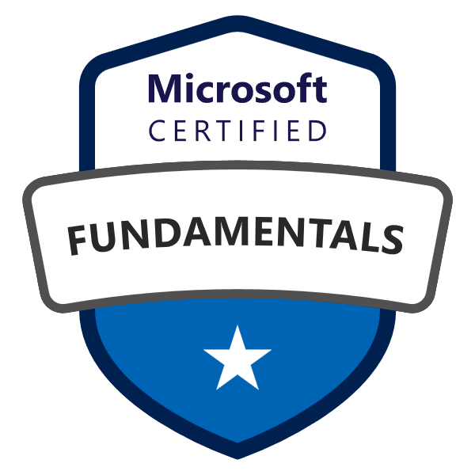

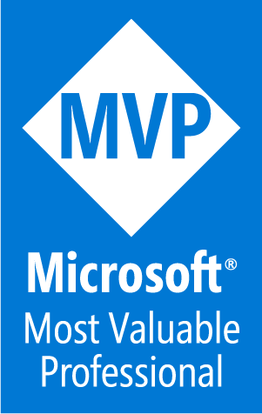
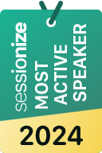
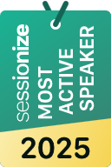








Rodrigo Liberoff
Azure Fundamentals
Azure AI Fundamentals
Power Platform Fundamentals
Azure AI Engineer Associate
Azure Administrator Associate
Azure Developer Associate
Azure & GitHub DevOps Engineer Expert
Azure Solutions Architect Expert
¿Quién soy?
¡Soy un veterano de las tecnologías Microsoft, con más de 25 años de experiencia!
Soy Senior Principal Architect for AI Platform Engineering, y uno de los principales referentes en Inteligencia Artificial generativa en ENCAMINA, con una hiper-especialización en tecnologías Microsoft.
Graduado de Ingeniero en Ciencias de la Computación
Universidad Simón Bolívar - Venezuela
Azurebrains

Slide 3
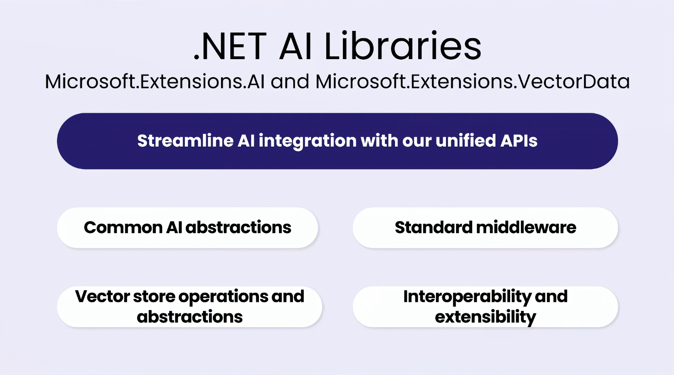

Slide 4
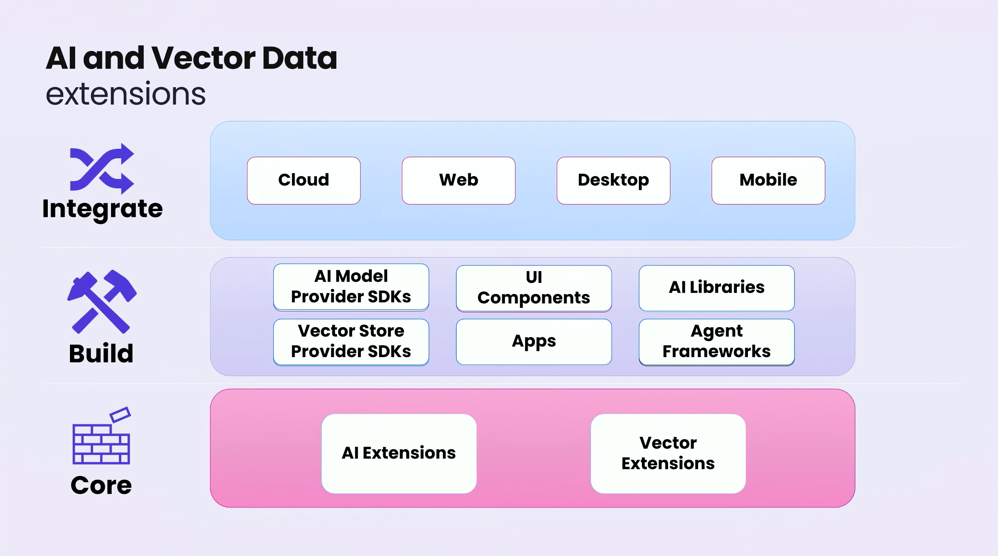

Slide 5
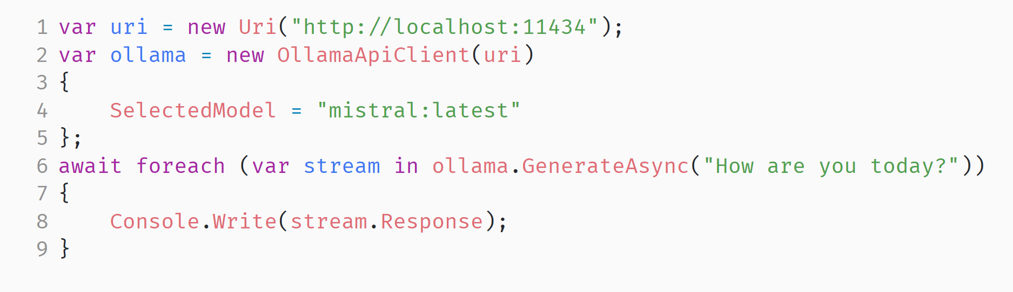
Una API unificada para múltiples proveedores

Slide 6
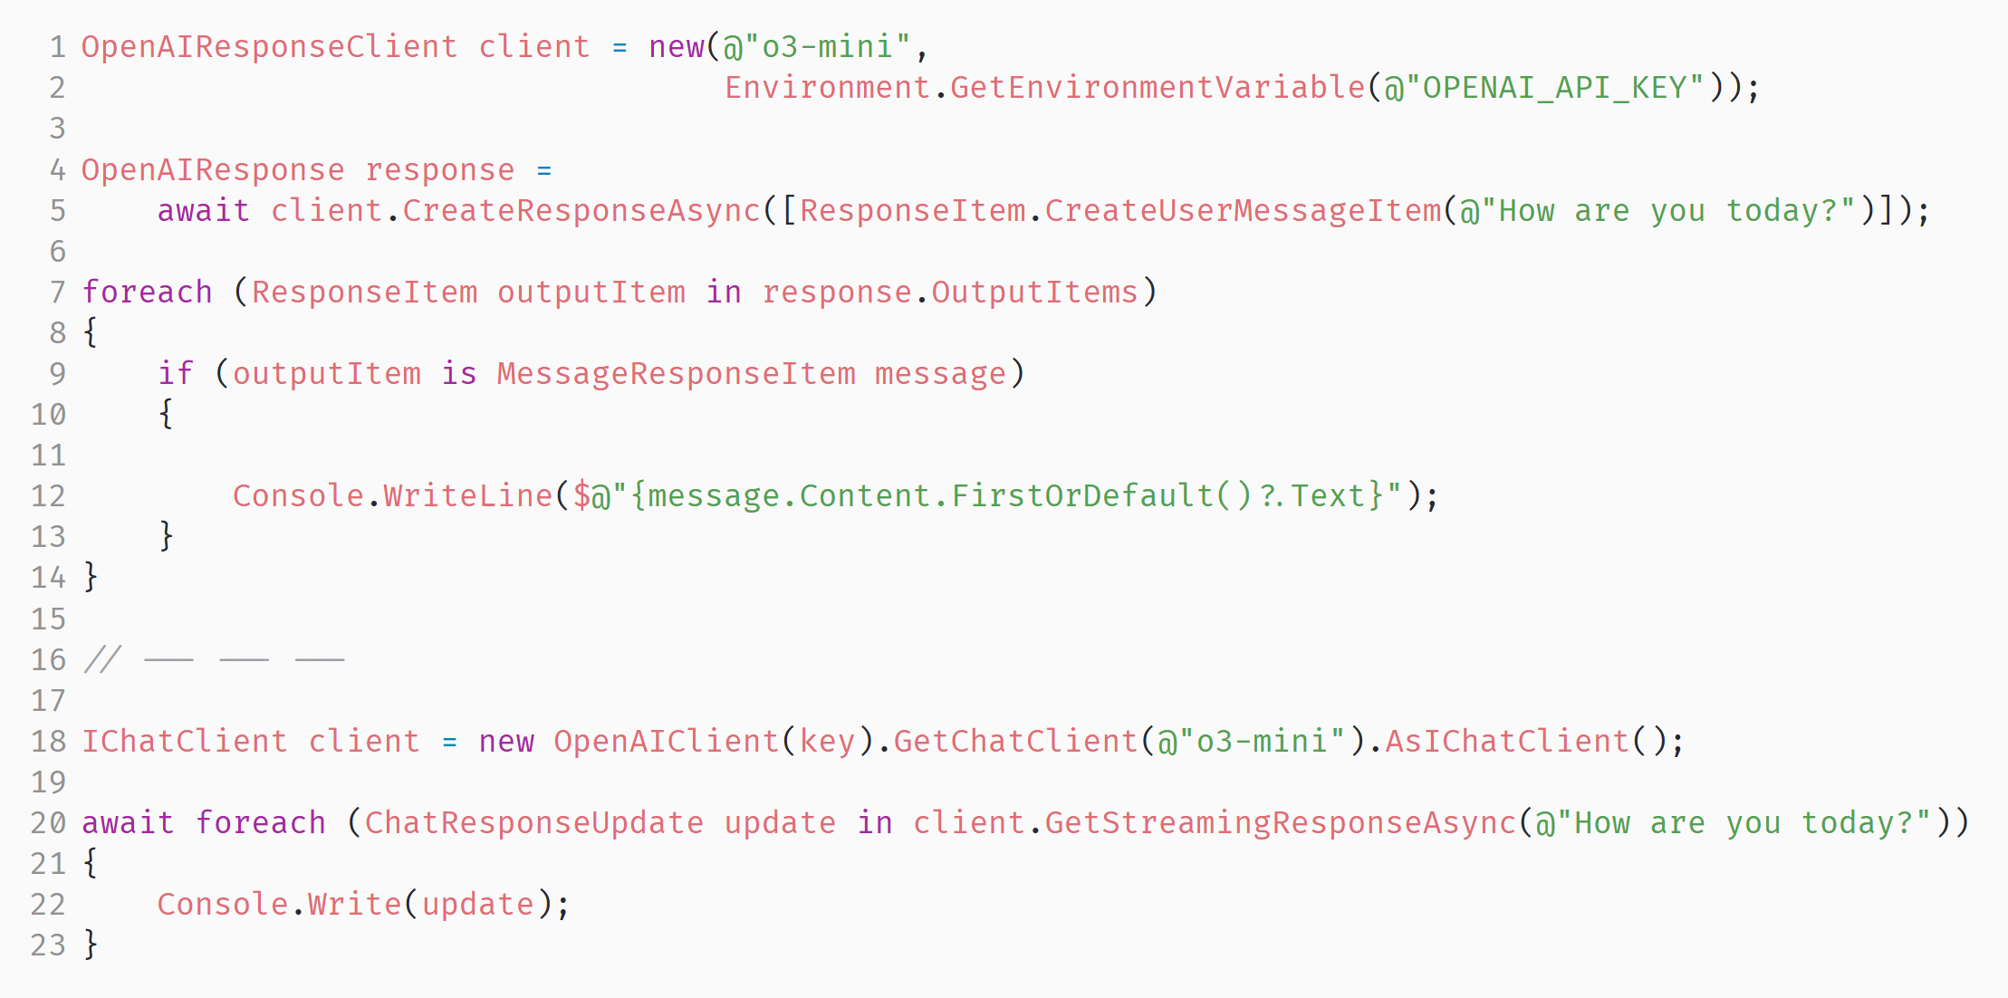
Una API unificada para múltiples proveedores

Slide 7
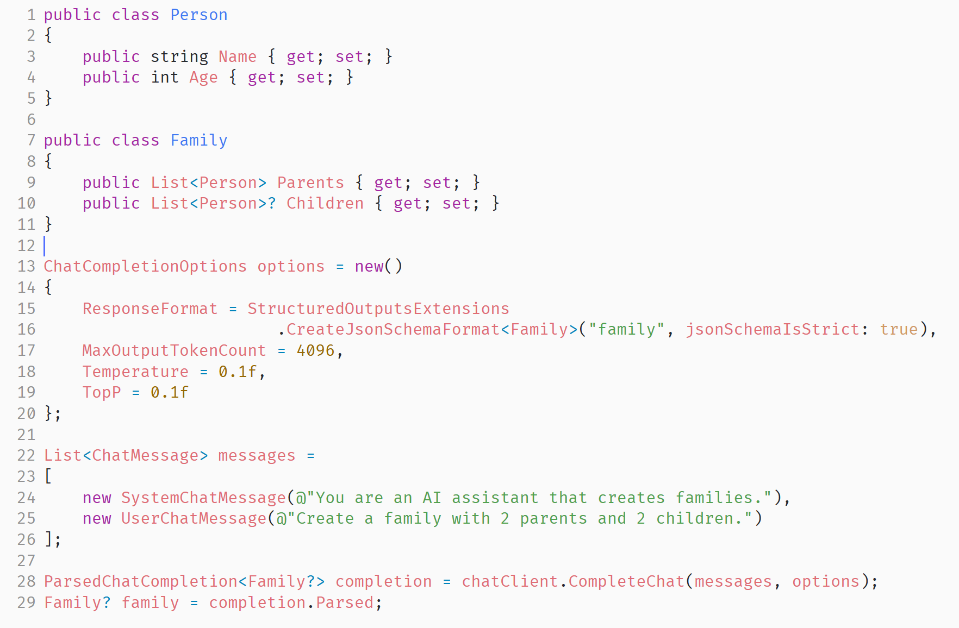
Más allá de la mera conveniencia → Antes…

Slide 8
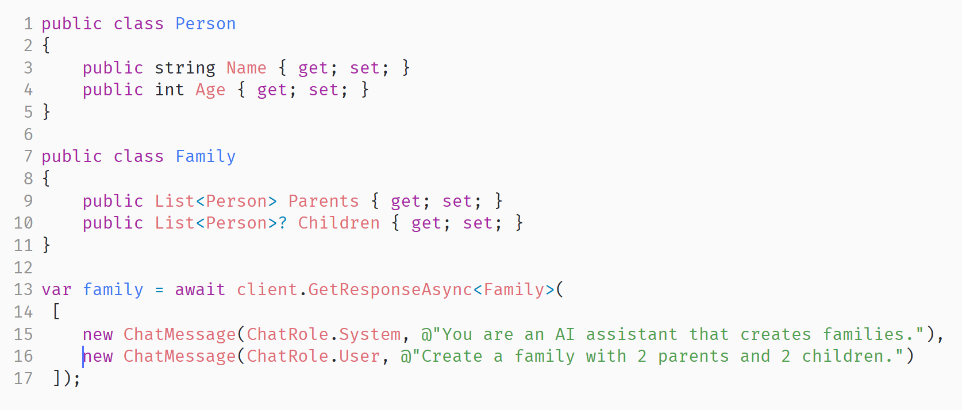
Más allá de la mera conveniencia ← Ahora…

Slide 9
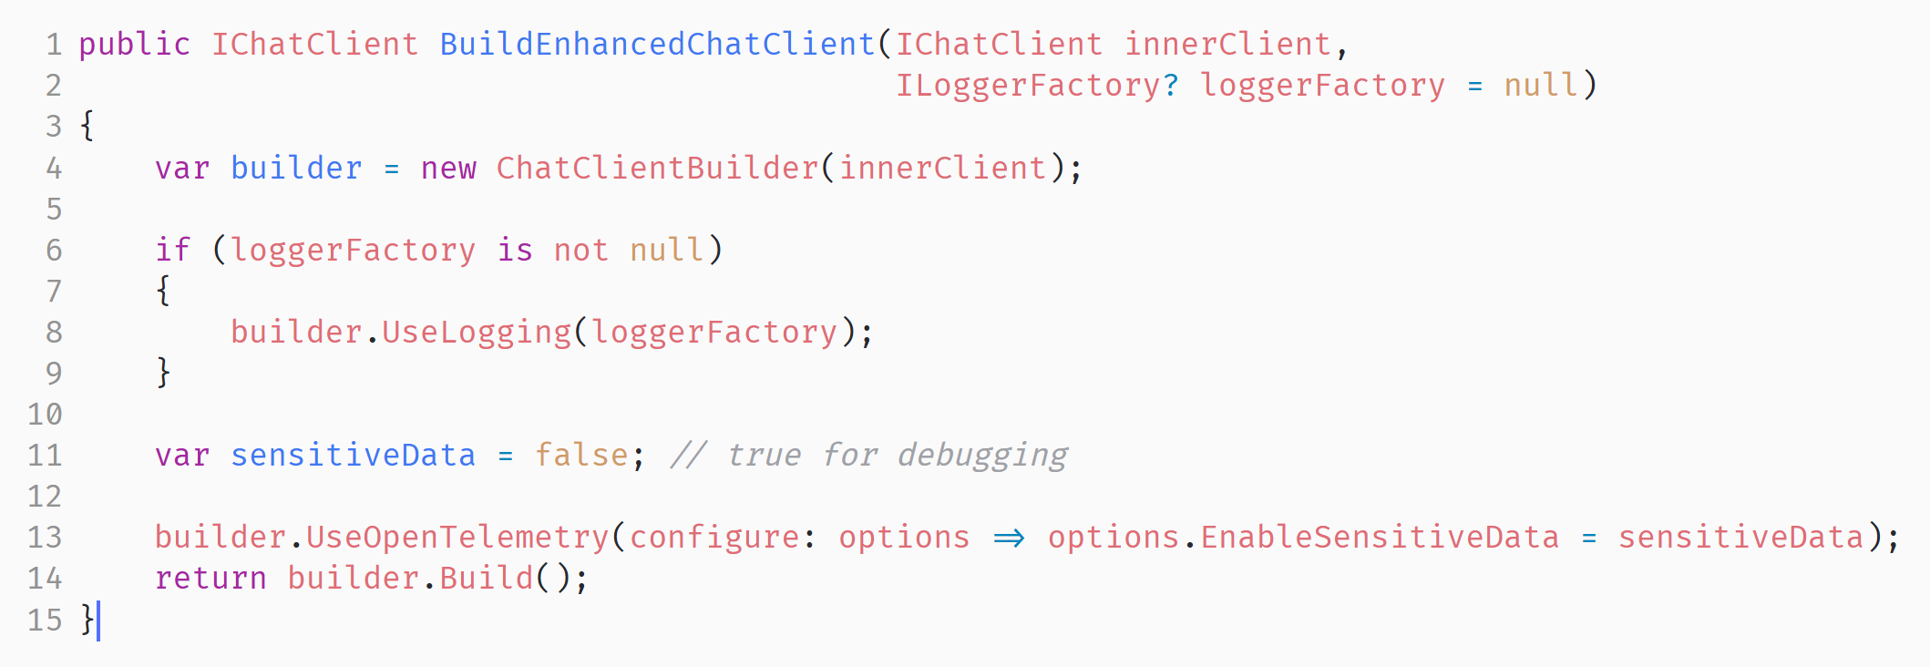
La experiencia de middlewares que ya conoces
Los eventos de OpenTelemetry pueden enviarse a un servicio en la nube como Application Insights o, si estás usando Aspire, a tu panel de Aspire.

Slide 10
Multimodal por diseño 🖼️🔈💬
Los modelos de IA generativa actuales hacen mucho más que simplemente intercambiar texto. Cada vez se publican más modelos multimodales que pueden aceptar datos en una variedad de formatos, incluyendo imágenes y sonidos, y devolver recursos similares.
Existen varios tipos de contenido integrados, todos basados en AIContent, y el que probablemente usarás con más frecuencia es DataContent, que puede representar prácticamente cualquier tipo de medio (audio, vídeo, imagen). Es simplemente un array de bytes con un tipo de medio.

Slide 11
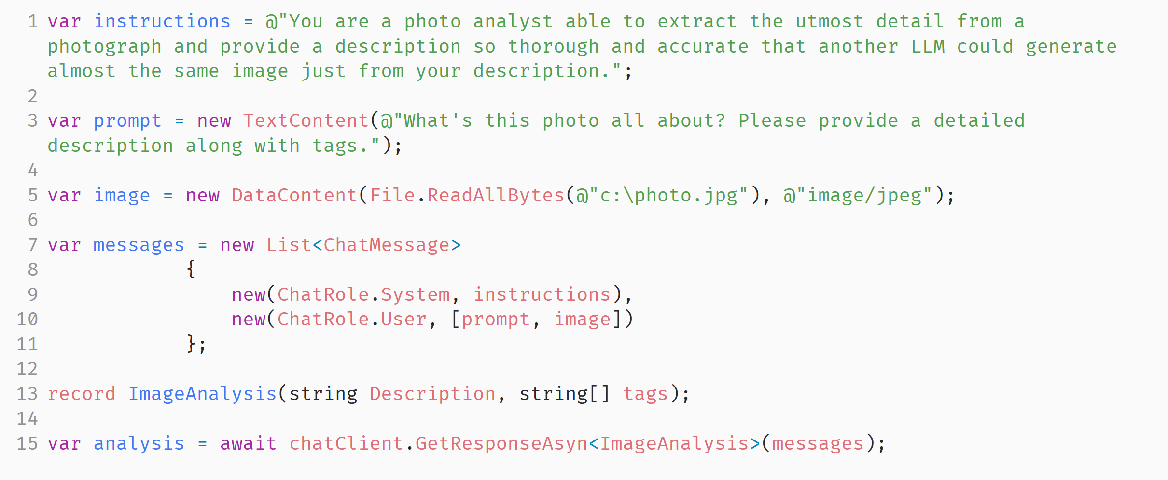
Multimodal por diseño 🖼️🔈💬

Slide 12



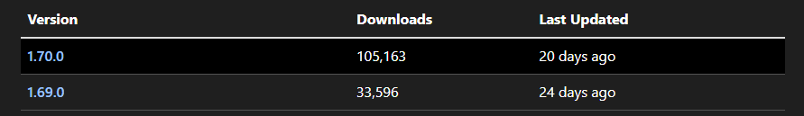
El futuro de las librerías…

Slide 13
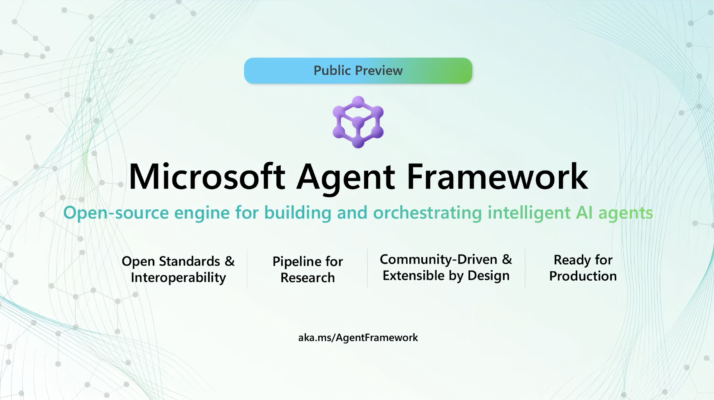

Slide 14
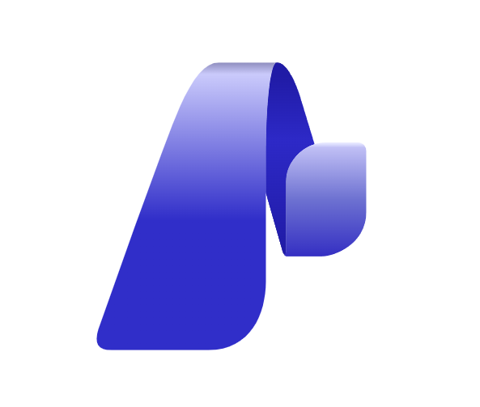
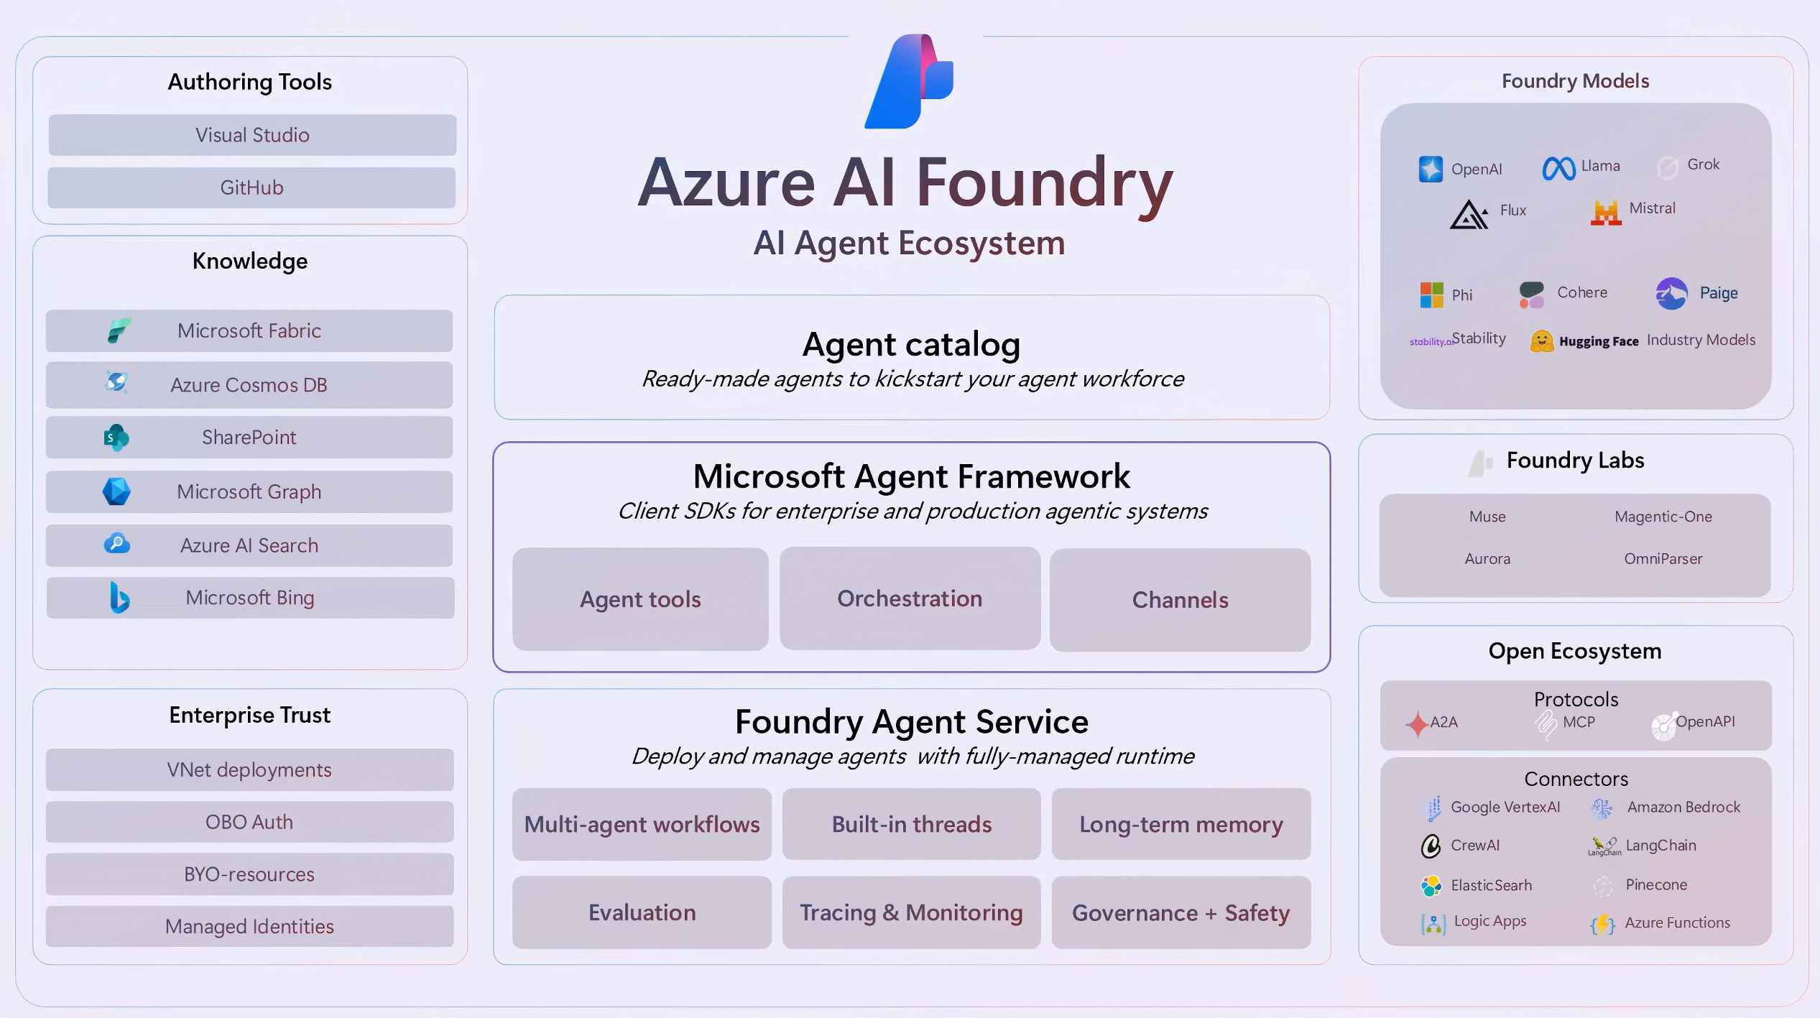

Slide 15


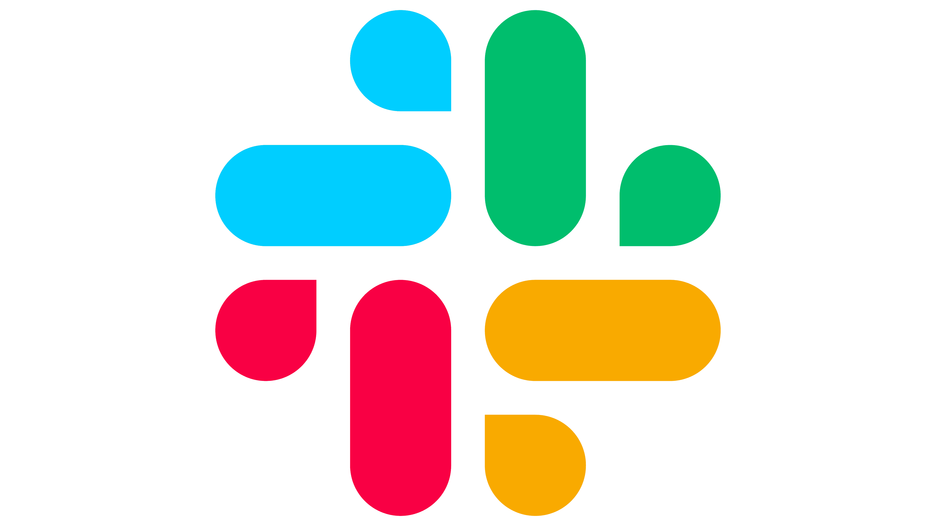

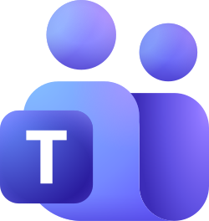




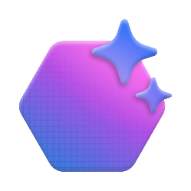
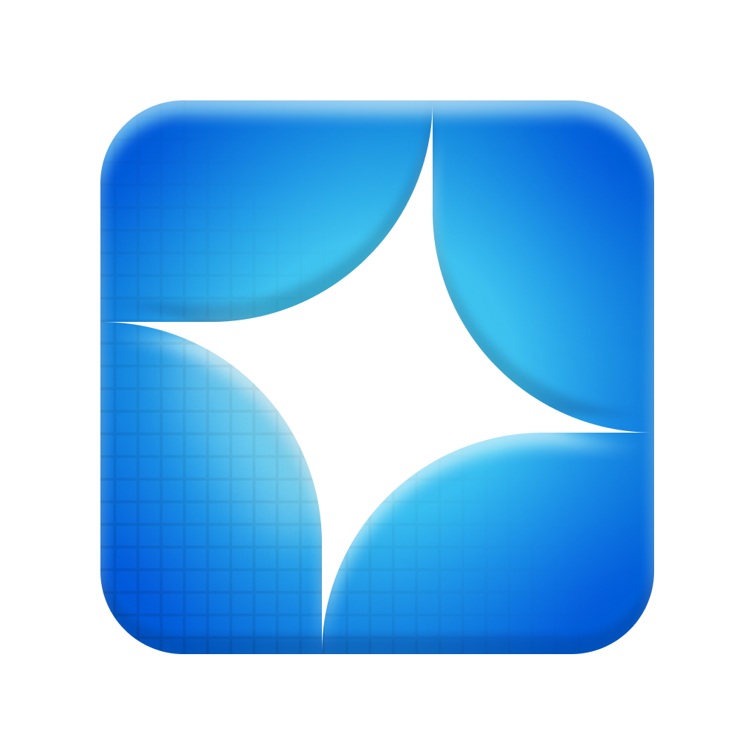




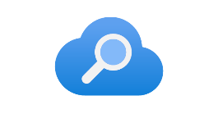


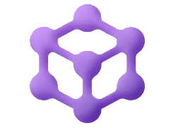



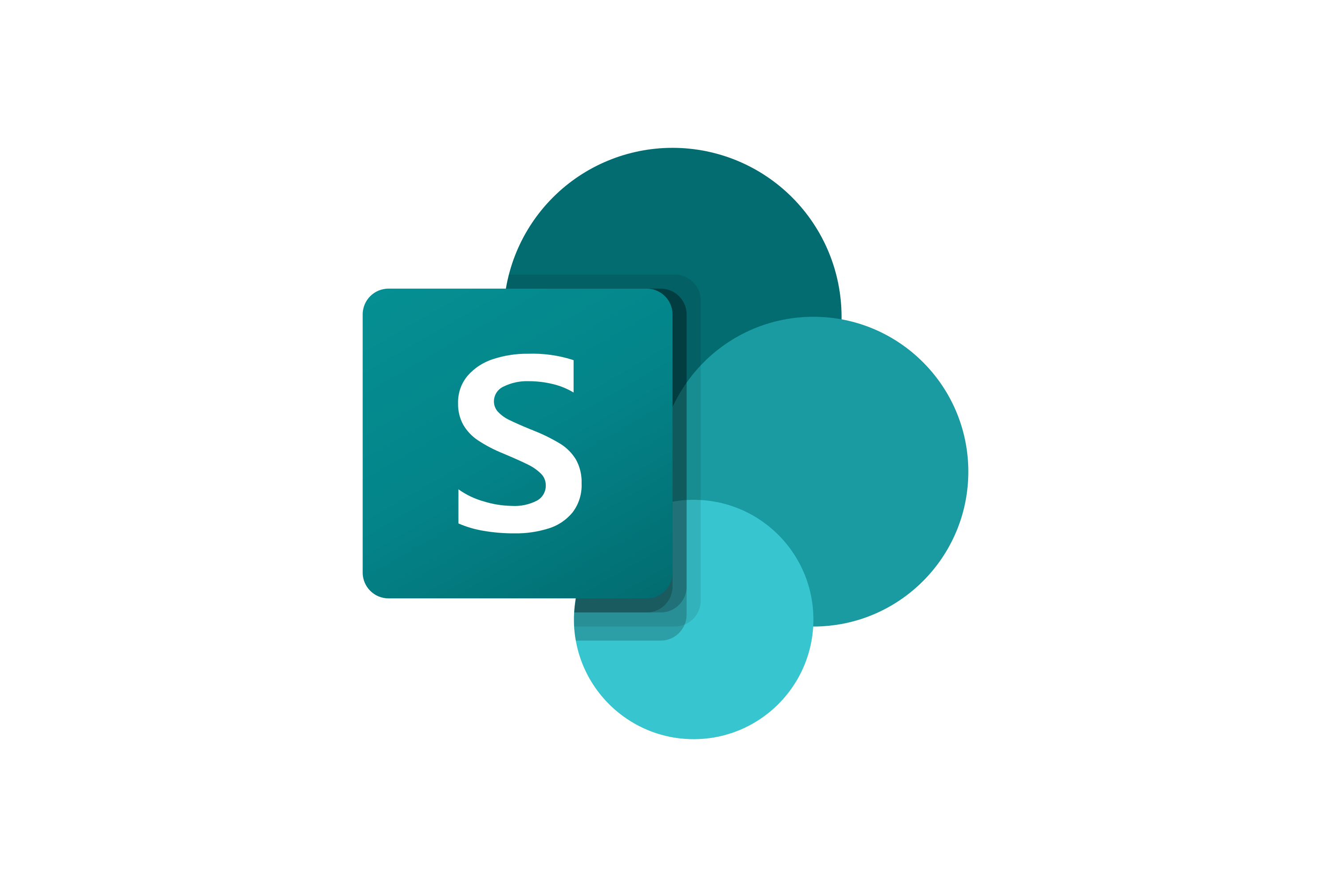



Sistemas Agénticos con
Azure AI Foundry
Microsoft Agent SDK
BYO
Cosmos DB Thread storage
Azure AI Foundry
Key vault Connections
Built-in AI Tools
Agents
Models
Azure Storage File storage
File Search
Code Interpreter
Azure Bot Service Channels
Azure AI Search File search index
AI Tools
Microsoft Agent Framework Multi-agent orchestrator
Azure AI Search
Grounding with Bing Search
Logic Apps
Azure Functions
Fabric
SharePoint
External APIs OpenAPI specs
MCP servers
A2A Servers

Slide 16
MCP 🛠️
Microsoft junto a Anthropic están creando el SDK MCP «oficial» →
Código: https://aka.ms/mcp-cs-sdk
Documentación: https://modelcontextprotocol.github.io/csharp-sdk
Actualmente en la versión 0.8.0-preview.1, evolucionando constante y rápidamente, con cambios ocasionales importantes
El objetivo es implementar fielmente la especificación MCP
Lo utilizan muchos productos de Microsoft que están añadiendo compatibilidad con servidores MCP

Slide 17
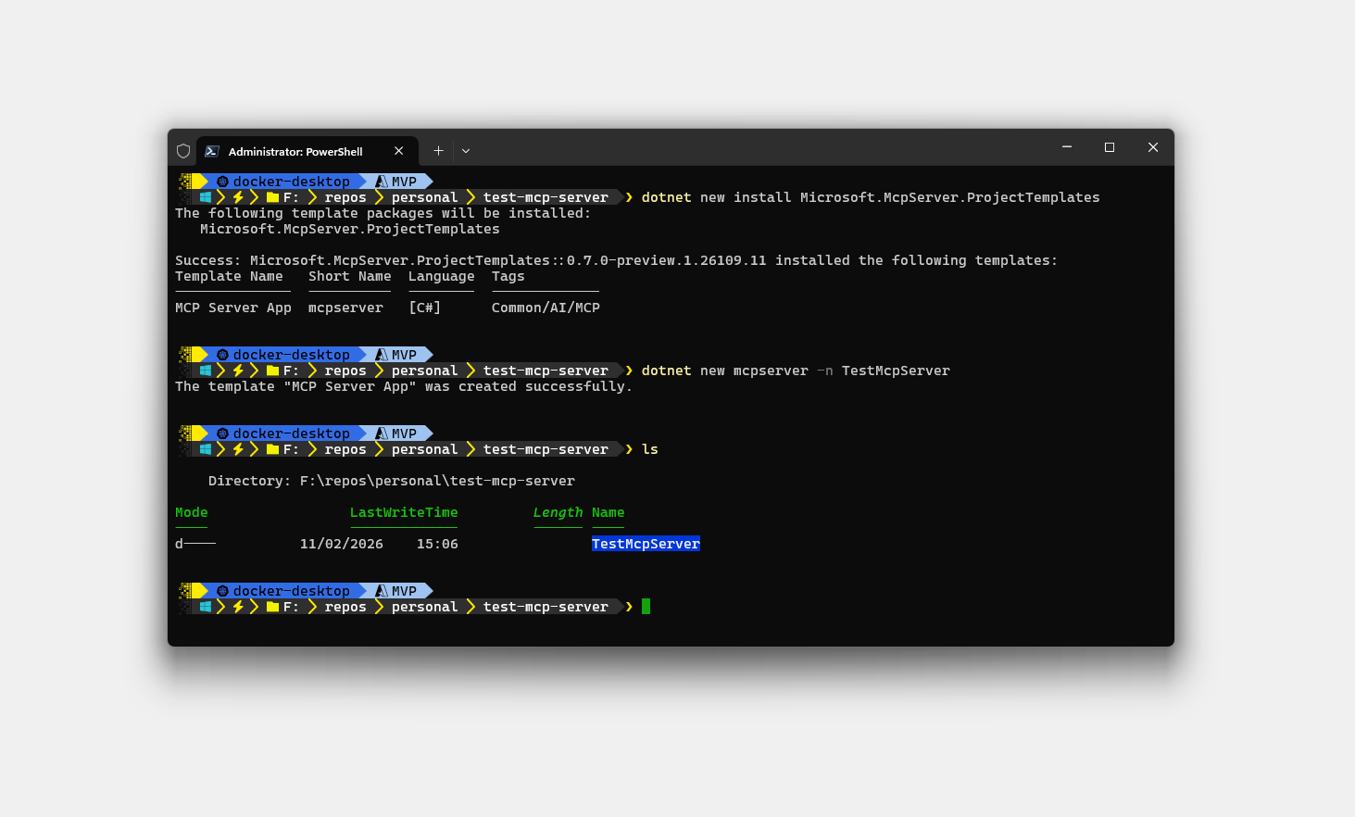

Slide 18
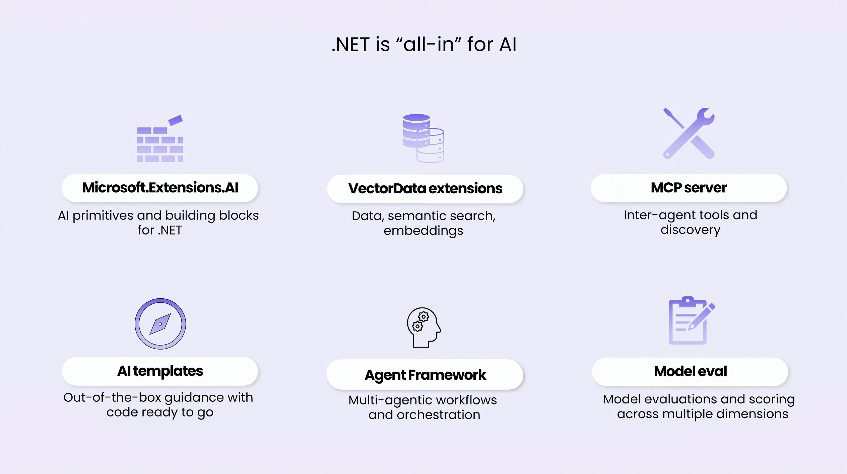

Slide 19



¡GRACIAS!
https://www.youtube.com/@codertectura
https://www.codertectura.com/

